Slide 1
Technik hotelarstwa z innowacją Steward, stewardessA
Hotelarz to nie zawód – to styl życia.

Slide 2
Czego się nauczysz?
Obsługi gości w hotelu,
Przygotowania jednostek mieszkalnych do przyjęcia gości,
Przygotowania i podawania śniadań,
Obsługi gości w restauracji,
Przygotowania i obsługi konferencji, eventów, przyjęć,
Promocji oraz sprzedaży usług hotelarskich
Komunikowania się z gośćmi w języku angielskim,

Slide 3
W ramach innowacji poszerzysz swoje kompetencje w zakresie:
Savoir vivre i protokołu dyplomatycznego,
Właściwej prezencji i wizażu,
Obsługi pasażera w samolocie, na statku morskim, promie,
Organizacji wypoczynku i animacji czasu wolnego.

Slide 4
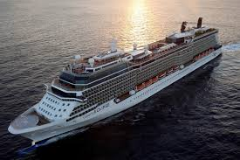
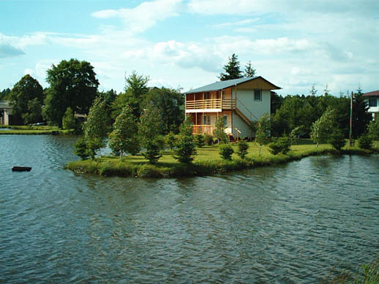
Gdzie możesz pracować?
W hotelach, motelach, pensjonatach, uzdrowiskach w kraju i za granicą
W ruchomej bazie noclegowej: promowej, kolejowej, żeglugowej, lotniczej.
Na stanowisku rezydenta biur podroży.
Możesz prowadzić własną działalność.

Slide 5
Czego się nauczysz?
Profesjonalnej obsługi gościa
Zawodowego języka angielskiego
Podstaw marketingu
Podstaw działalności gospodarczej

Slide 6
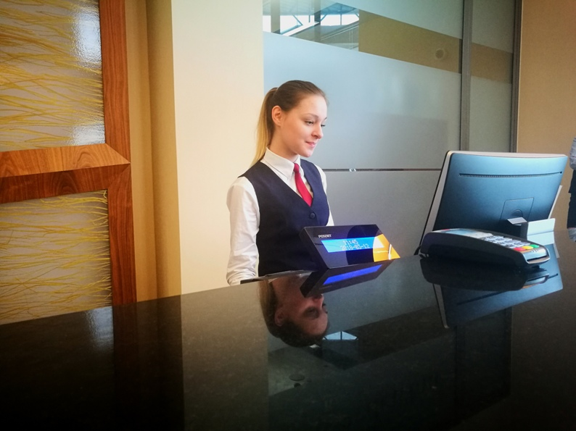
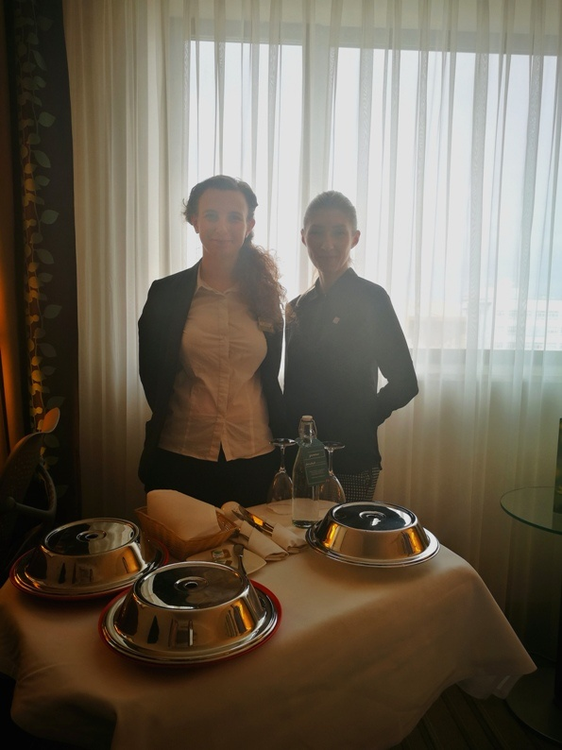
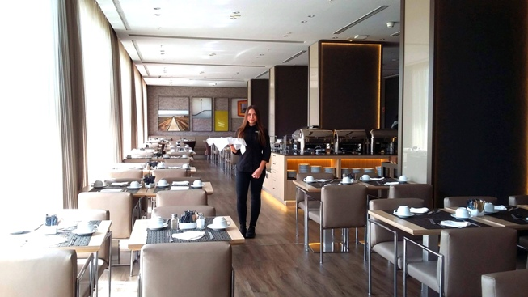
Odbędziesz praktyki zawodowe w najlepszych hotelach

Slide 7
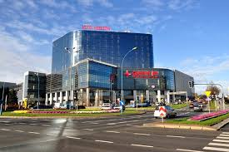
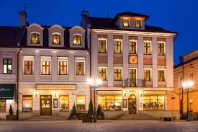
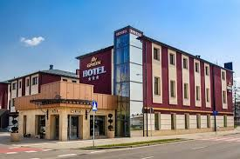
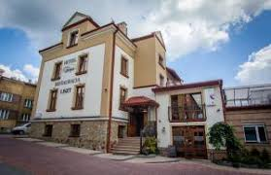
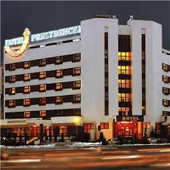
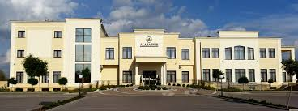
Miejsca praktyk

Slide 8
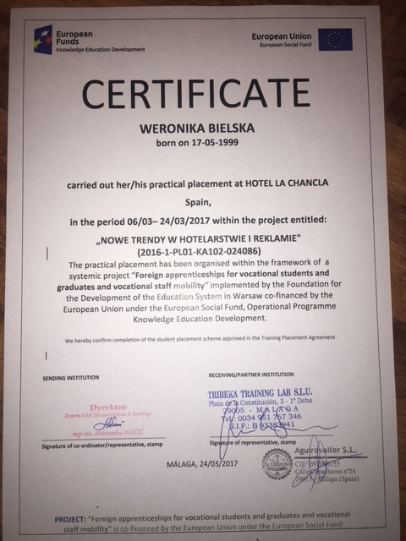
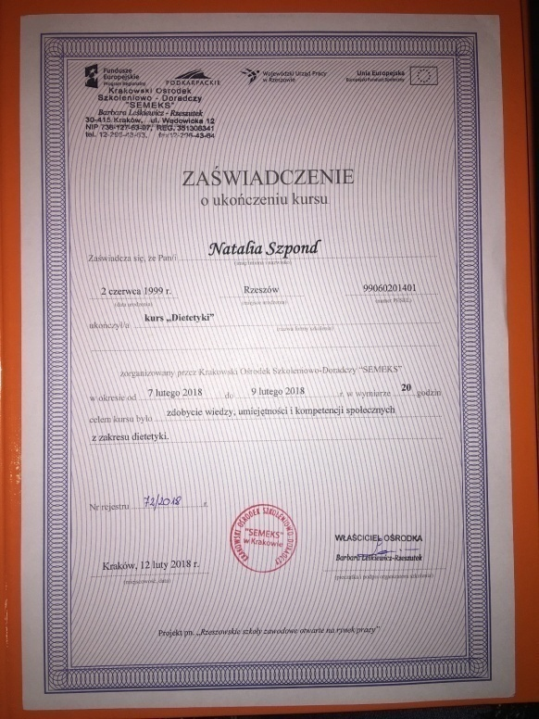
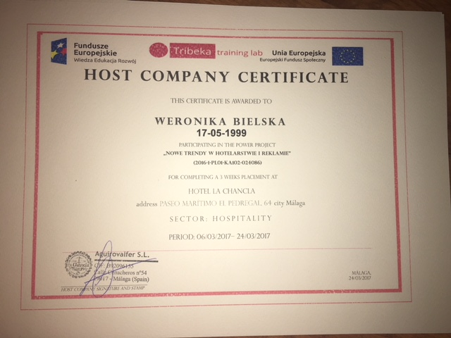
Dodatkowo
Masz możliwość ukończenia
różnych kursów
kwalifikacyjnych

Slide 9
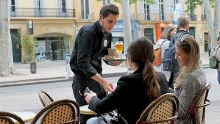
Praca podczas wakacji

Slide 10
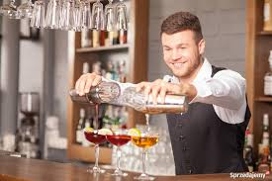
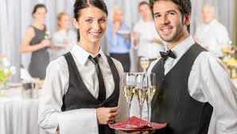
Kwalifikacja HGT.03. Obsługa gości w obiekcie świadczącym usługi hotelarskie
Egzamin na koniec drugiej klasy
Po zdobyciu tej kwalifikacji możesz pracować, jako
kelner
barman
pracownik służby pięter
pracownik służby parterowej

Slide 11
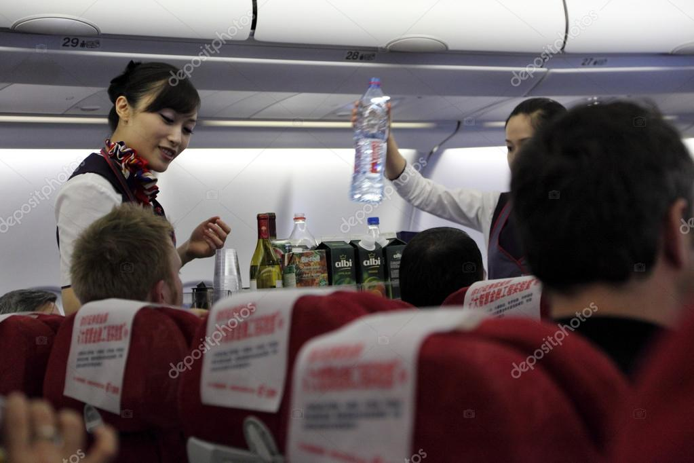
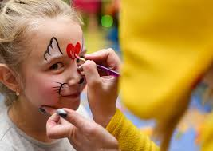
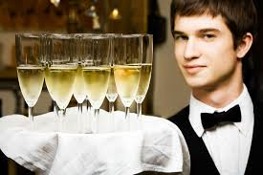
Kwalifikacja HGT.03. Obsługa gości w obiekcie świadczącym usługi hotelarskie
pracownik ruchomej bazy hotelarskiej: lotniczej, morskiej
pracownik SPA
organizator usług cateringowych
animator czasu wolnego

Slide 12
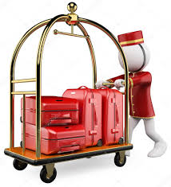
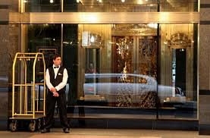
Egzamin po pierwszym półroczu w klasie 5. Po zdobyciu tej kwalifikacji możesz pracować jako: recepcjonista pracownik biurowy portier bagażowy parkingowy
Kwalifikacja HGT.06.
Realizacja usług w recepcji

Slide 13
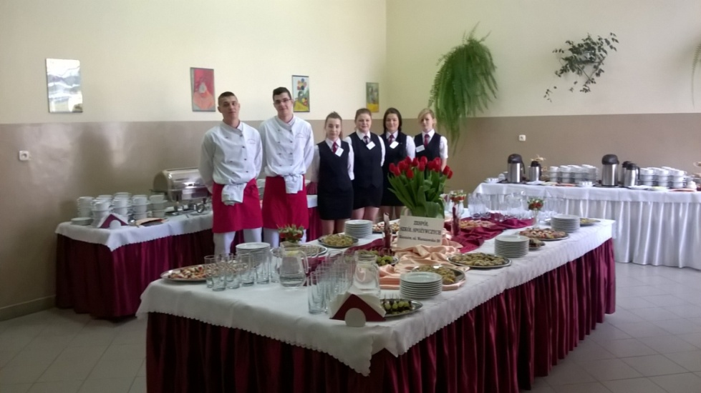
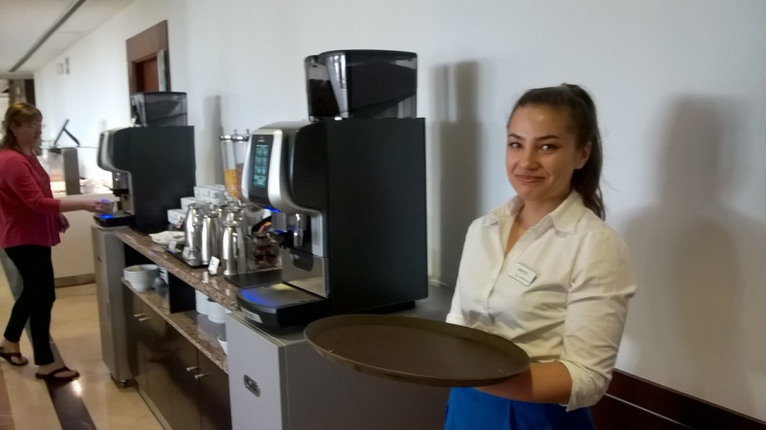
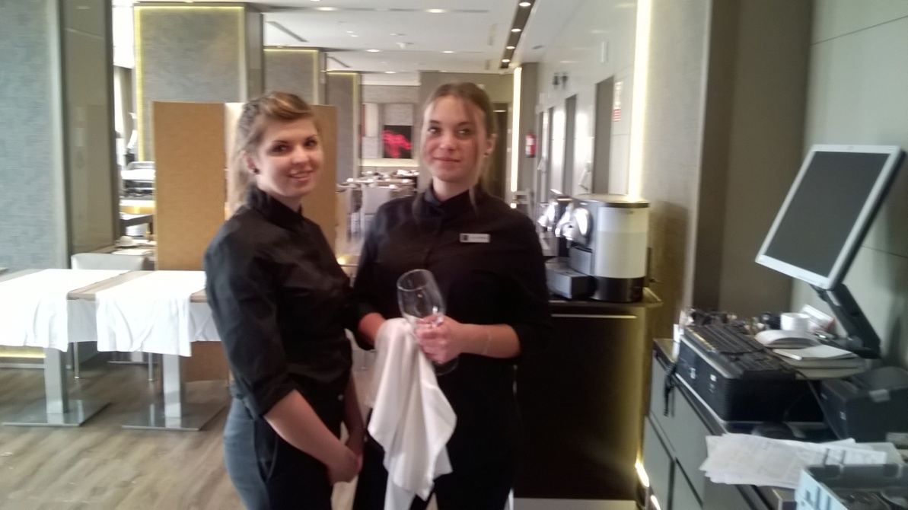
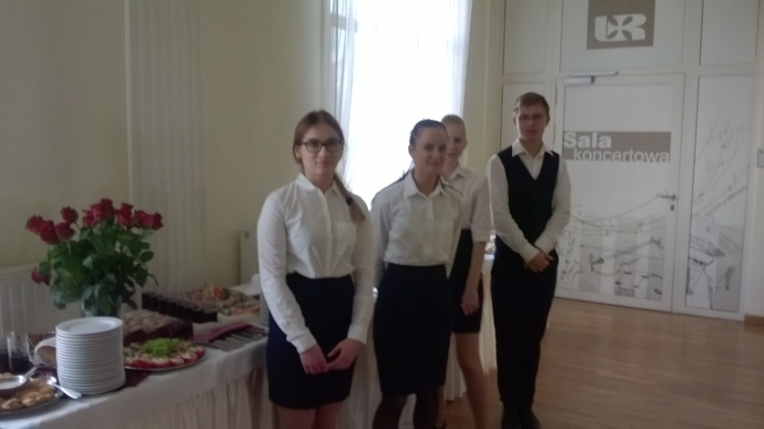
Praktyki zawodowe

Slide 14
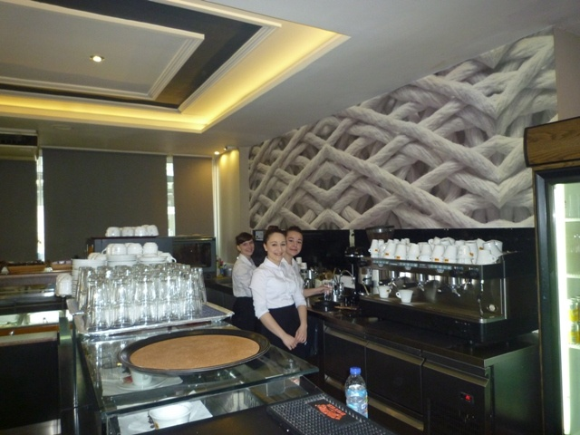
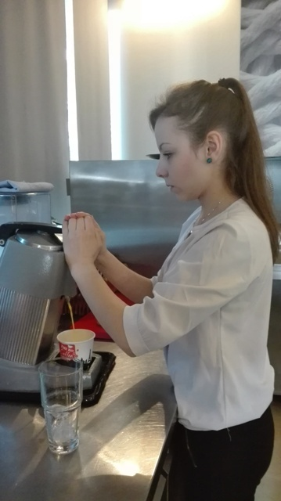
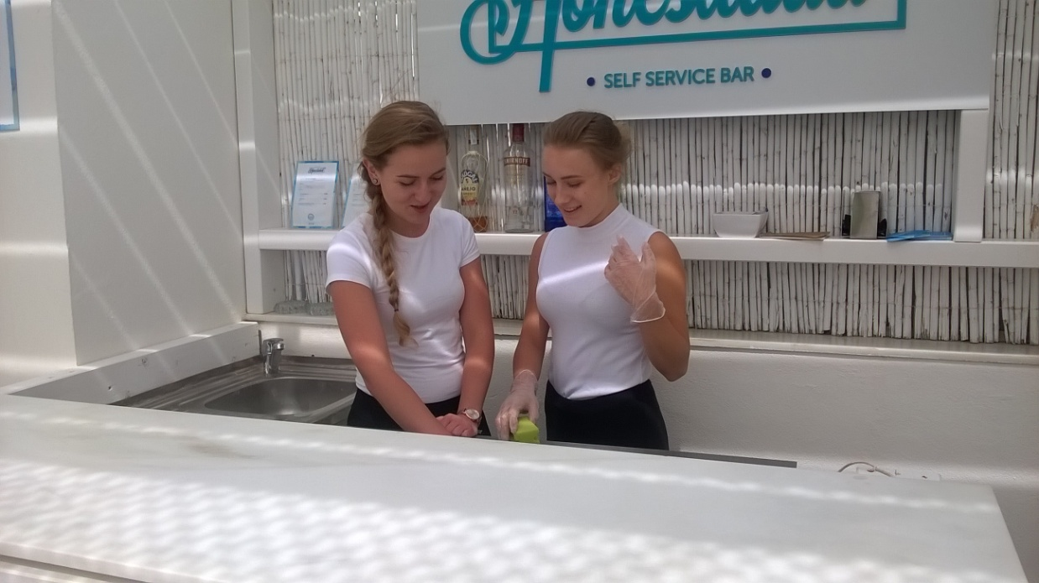
Praktyki zawodowe

Slide 15
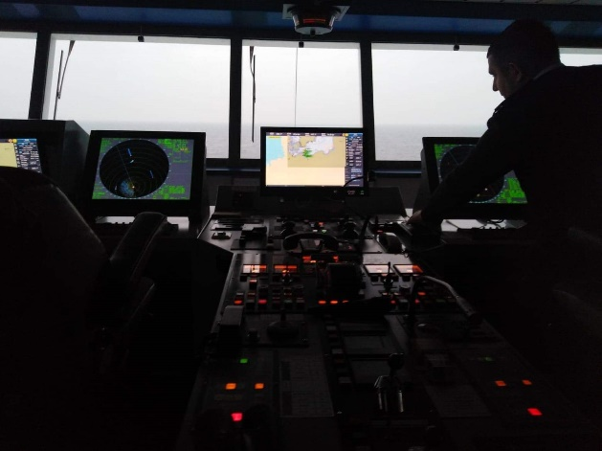
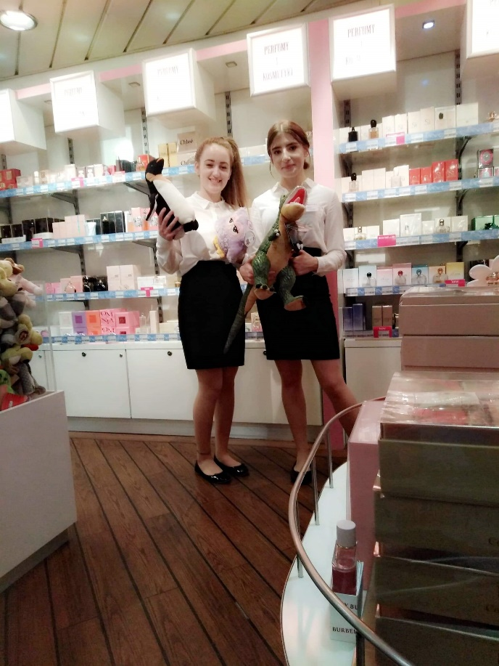
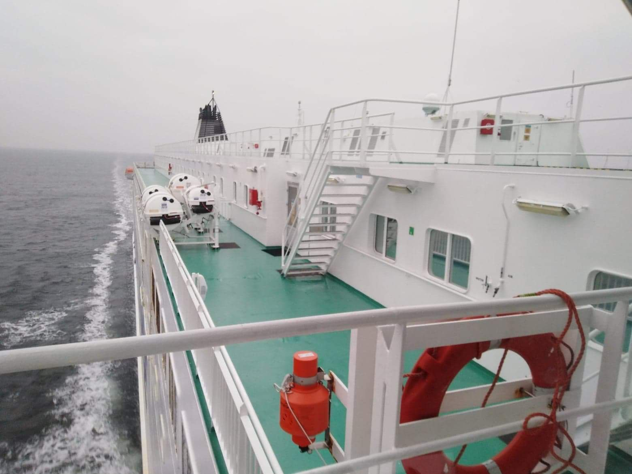
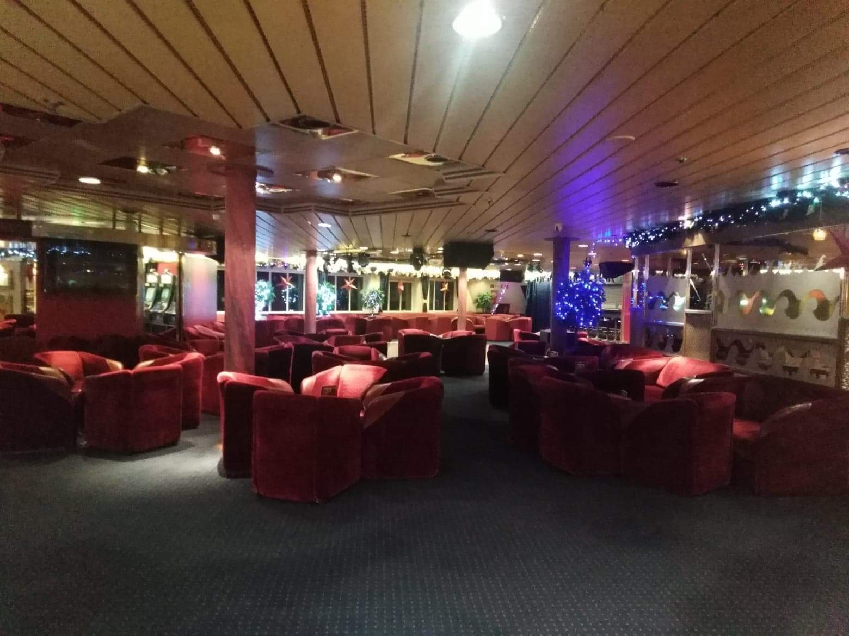
Praktyki na promach pasażerskich

Slide 16
Zalety pracy hotelarza:
duże możliwości pracy w kraju
i za granicą
praca z ludźmi
brak monotonii
ciągły rozwój
Technik hotelarstwa w naszej szkole
to dobry wybór!

Slide 17
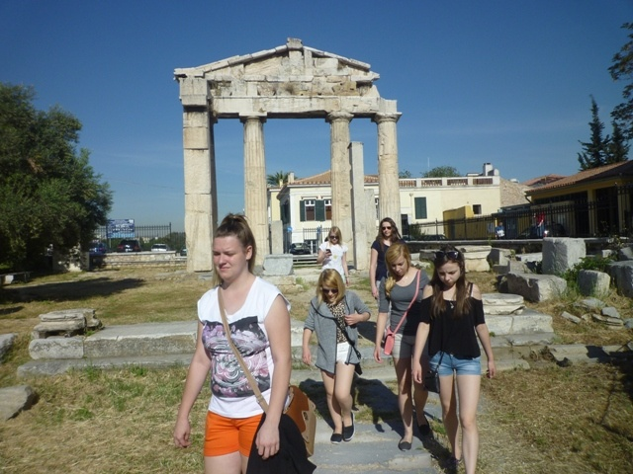
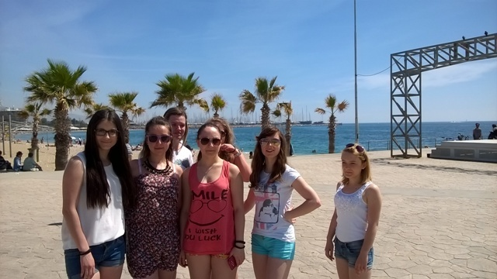
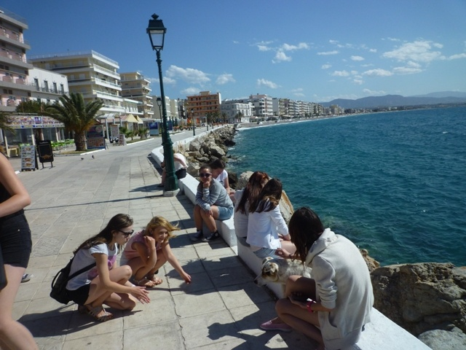
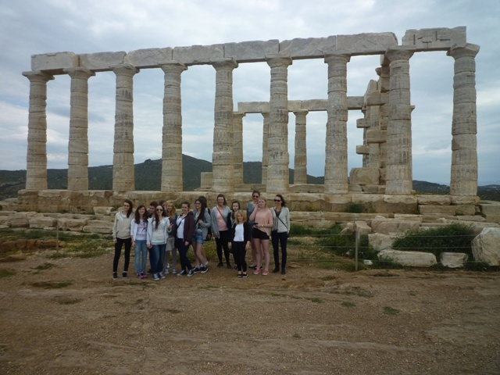
Staże zagraniczne Grecja- Ateny

Slide 18
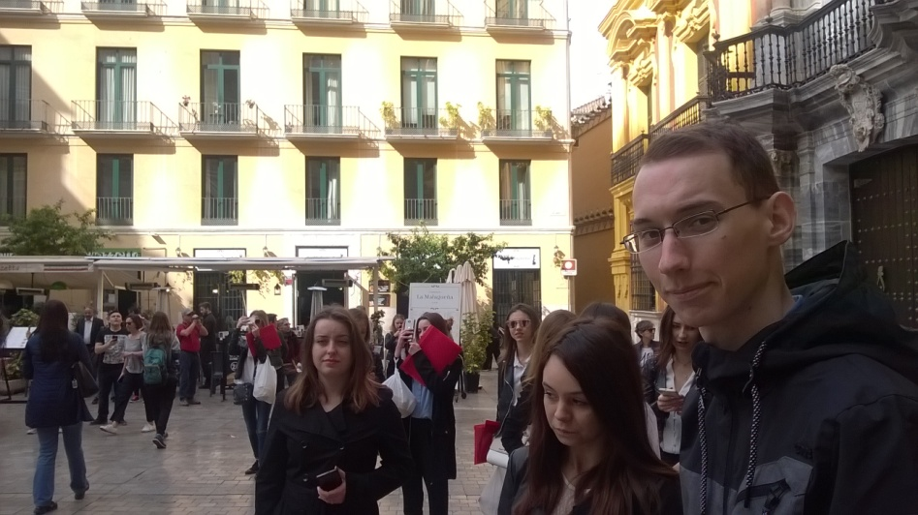
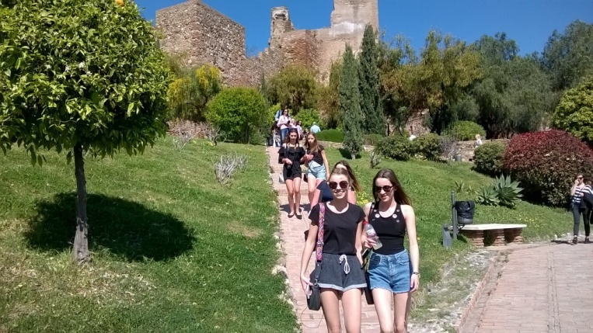
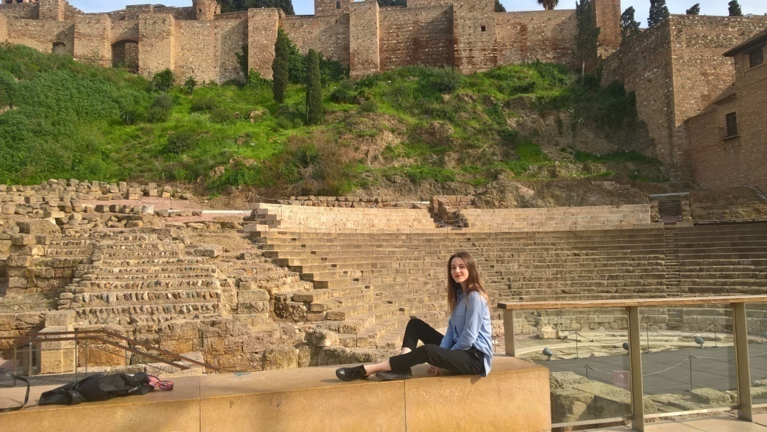
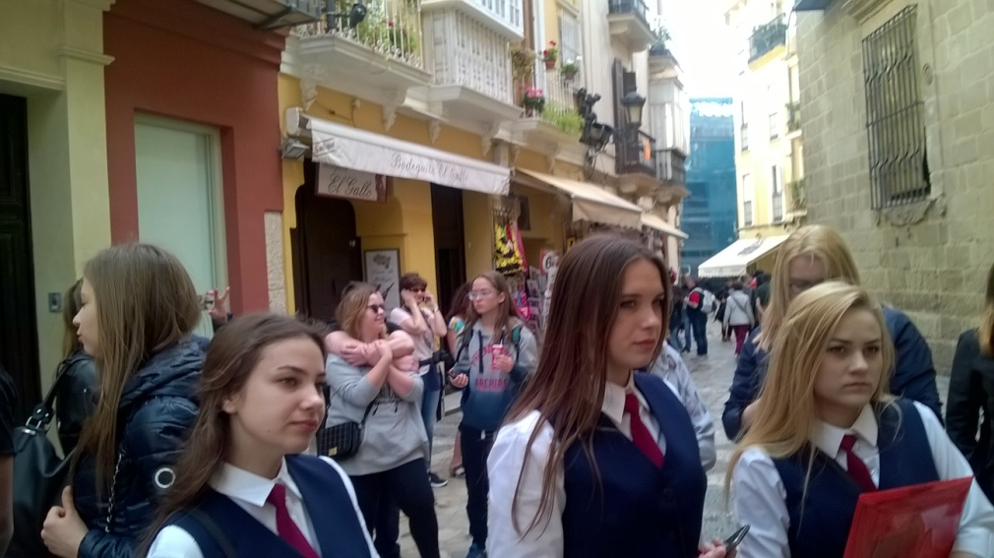
Staże zagraniczne Hiszpania- Malaga

Slide 19
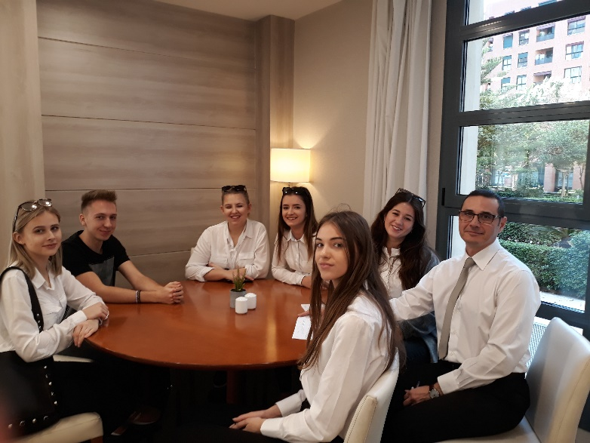
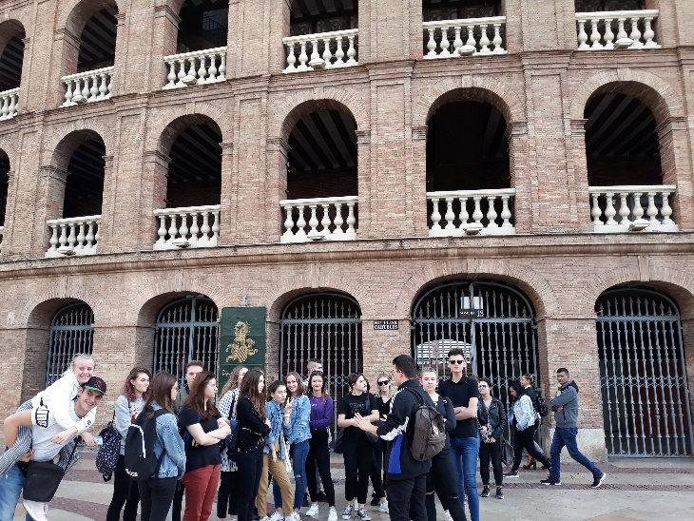
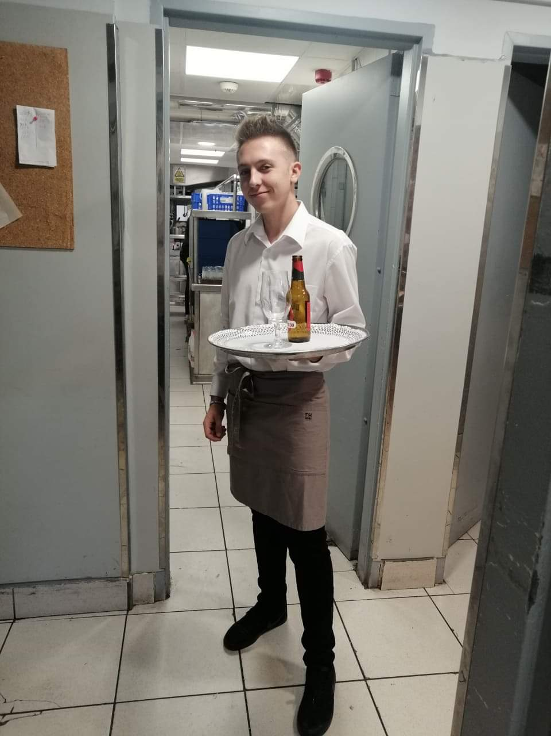
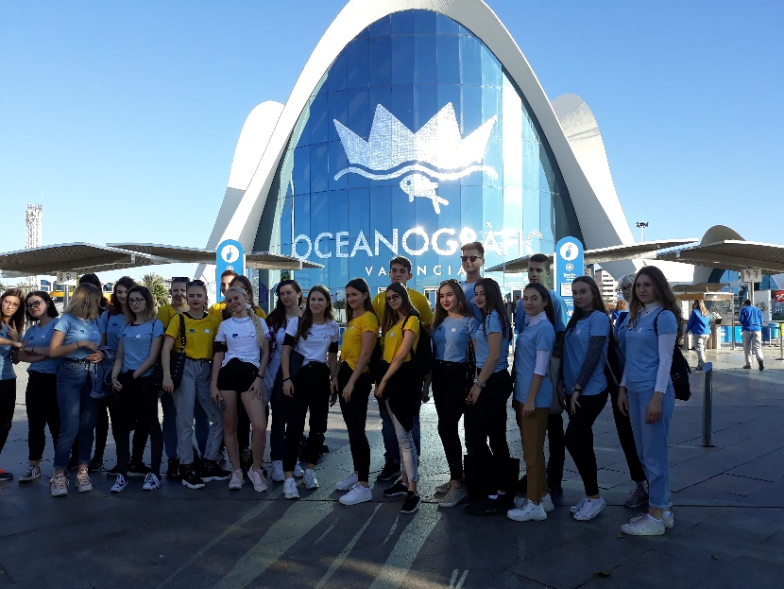
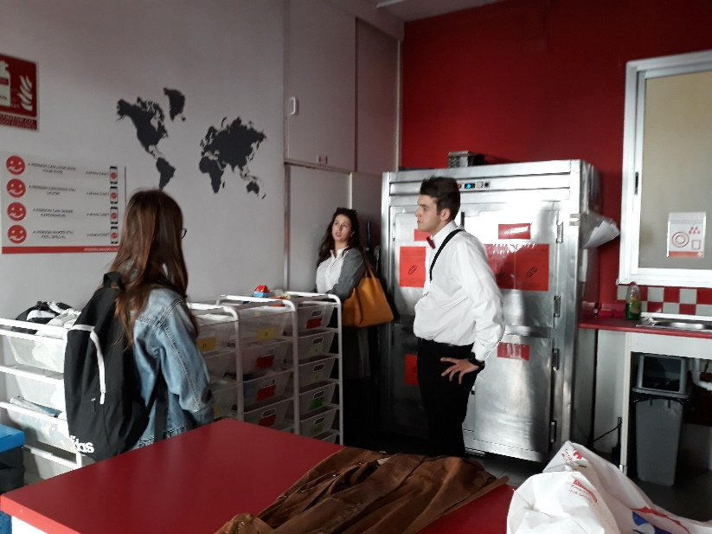
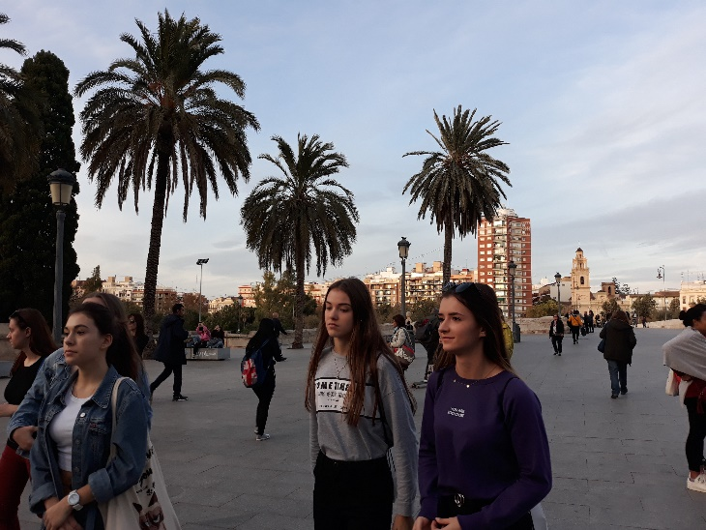
Staże zagraniczne Hiszpania- Walencja

Slide 20
Sukcesy Centralna Olimpiada Wiedzy hotelarskiej

Slide 21
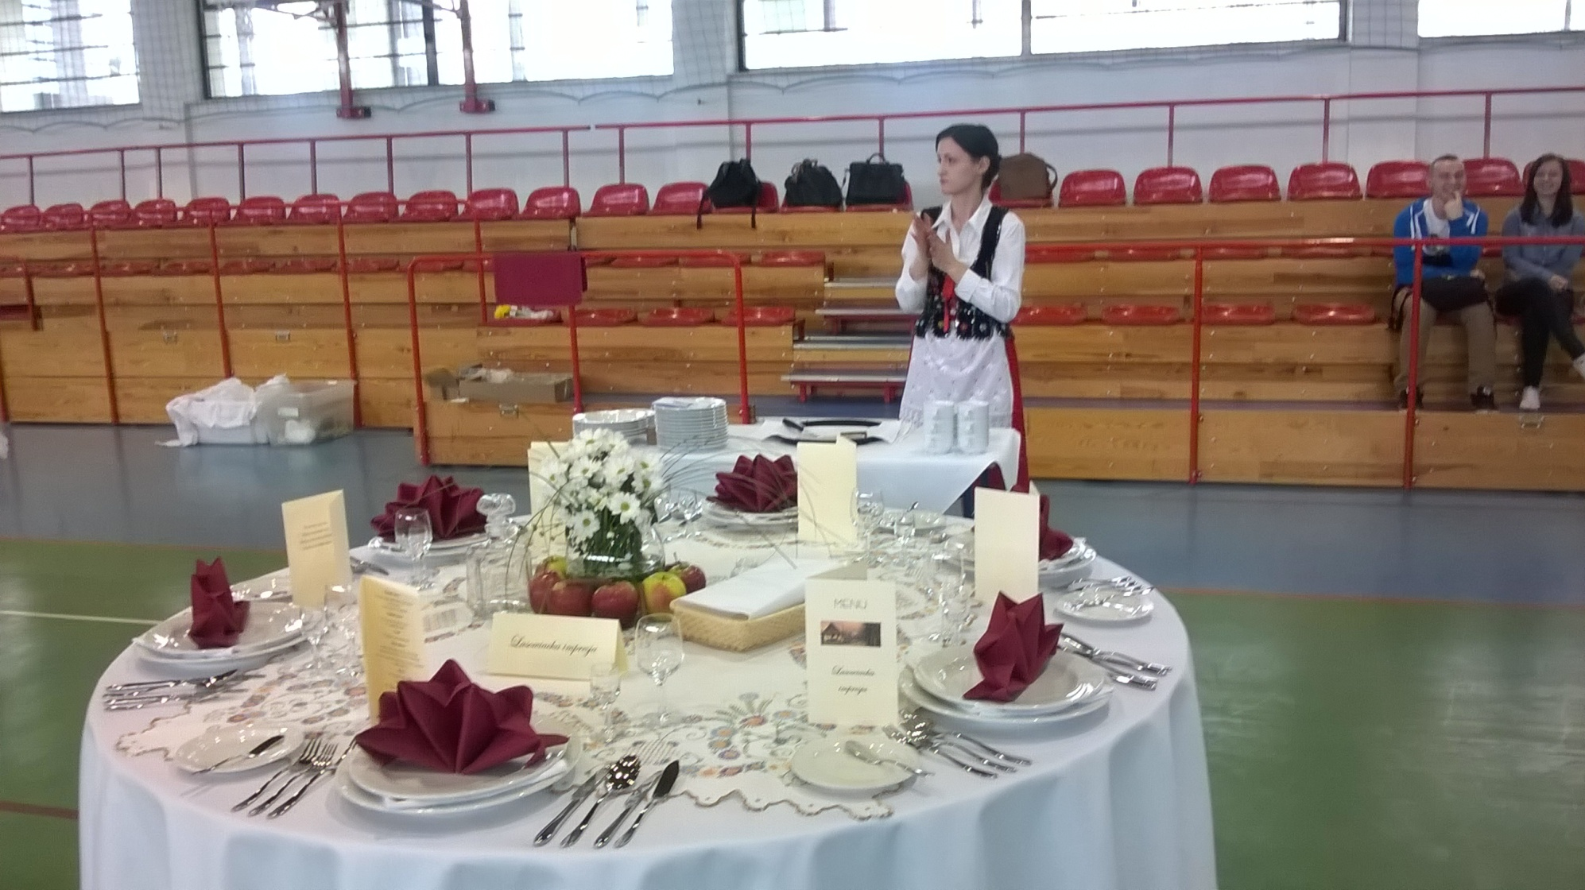
Sukcesy Konkurs nakrywania stołów

